Slide 1
Nörodejeneratif Hastalıkların Genetiği

Slide 2
Nörodejeneratif Hastalık Grupları
Amiloid β prekürsör protein bozukluğu
Tauopatiler
Synükleinopatiler
Poliglutamin hastalıkları

Slide 3
ALZHEIMER HASTALIĞI

Slide 4
Demansın en sık görülen tipi
Nörodejenaratif bir hastalık
Günlük yaşamsal aktivitelerde azalma
Bilişsel yeteneklerde bozulma
Nöropsikiyatrik semptomlar
Davranış değişiklikleri

Slide 5
Gelişmiş ülkelerde; Alzheimer hastalığının sıklığı, nüfus yaşlanmasına paralel olarak giderek artmaktadır. 2013’te 45M demans hastası olduğu saptanmış, 2030’da 2 katına çıkması beklenmekte
Yaş | Prevalans (%)
60-65 | 2
65-69 | 3
70-74 | 6
75-79 | 9
80-84 | 23
85-89 | 40
90- | 69

Slide 6
Başlangıç yaşı
Alzheimer, geri dönüşü olmayan ve ilerleyici bir hastalıktır.
Alzheimer Hastalığının sıklığı yaşla birlikte artar, ancak daha genç yaşlarda da başlayabilir.
Başlangıç yaşı genellikle hastalığın ailevi olup olmadığını göstermesi açısından önem kazanmaktadır.
Cut off:60-65

Slide 7
Sınıflama
(1) Ailesel AH x Sporadik AH (AAH x SAH:
Tartışmalı
AAH = en az 1 birinci derece hasta akrabası olması
Bazen 2 ikinci derece 2 derece hasta akrabası olması
(2) Erken Başlangıçlı AH x Geç Başlangıçlı AH:
Erken başlangıç = 65’den önce
Erken başlangıç ile ailesel AH arasında korelasyon yüksek

Slide 8
Ailesel olmayanlar tüm olguların yaklaşık % 95-98’ ini oluşturur. Daha ileri yaşlarda başlayan hastalık genellikle bu grubun içindedir.
Aileseller oran olarak düşük mutlak olarak fazla sayıdadır

Slide 9
Aileseller
AH olguların %1-6 erken başlangıçlı (EBAH)
EBAH olguların %60’ı ailesel (AAH)
AAH olguların %13’ü otozomal dominant

Slide 10
Alzheimer hastalığında kalıtılabilirlik tahminleri %60 civarındadır.
Genetik varyasyonun hastalık sürecinde belirgin bir rol oynadığını göstermektedir.
Alzheimer hastalığının gelişiminde rol oynadığı ortaya koyulmuş olan birden fazla gen vardır.
Bunların bir kısmı geç başlayan, bir kısmı ise erken başlayan hastalıkla ilişkilendirilmiştir

Slide 11
Alzheimer ve Genetik
Her 2 grupta da genetik faktörler suçlanmaktadır.
Daha sık görülen geç başlangıçlı Alzheimer hastalarında ApoE'nin yatkınlık ve direnç ile ilgili olduğu doğrulanmıştır.
Erken başlangıçlı Alzheimer hastaları ve ailesel olgularda 4 farklı gende dominant mutasyon tespit edilmiştir.

Slide 12
19.kr
21.kr
14.kr
1.kr

Slide 13
Patolojik süreç
Nöronal amiloid ve β amiloid plaklar
Nörofibriler yumak
temporoparietal korteks
frontal lob tutulumu
Enflamatuvar yanıt
Glia hücrelerinde aktivasyon düzeninin bozulması
Progresif sinaptik disfonksiyon
nöron kaybı ve atrofi

Slide 14
Amiloid plak ve Nörofibriler yumak
senil plak: β-sheet fibriler protein birikimi
β-sheet: 42-aa’lik peptid β-amyloid (Aβ)
nörofibriler yumak: sitoskeletal hiperfosforile tau proteini

Slide 15
Sekretaz yolağı
APP Proteini:
β
α
γ
γ
(1) β-sekretaz APP kesimi
(2) γ-sekretaz kesimi ile:
Aβ40 Fragmanı
Çözünür
veya
Aβ42 Fragmanı
Çözünmez, plak oluşturur

Slide 16
PS1 ve PS2
Presenilinler, APP’den nörotoksik Aβ42 peptidinin yapımı ve salınımı ile ilişkili bir protein kompleksinin parçasıdırlar
Tüm AAH ailelerinin yaklaşık yarısında presenilin-1 (PS1) genindeki mutasyonu
AAH olgularının %1’inden azında Presenilin 2 (PS2) mutasyonu
PS1-2 mutasyonları artmış Aβ42 oluşumuna ve/veya Aβ42/ Aβ40 oranının yükselmesine neden olurlar.
PS1 (14. kromozomda)
35-60 yaşları arasında başlayan
penetransı tam
otozomal dominant
PS2 (1. kromozomda)
40-85 yaşları arasında başlayan
Değişken penetranslı
nonpenetran
Mutant formlar, transmembran APP proteininin BACE1 ve γ–sekretaz kompleks enzimleriyle endoproteolitik etki ile patojenik süreci başlatır.

Slide 17
Apolipoprotein
Apolipoproteinlerin görevi
lipoprotein sentezi
lipoprotein sekresyonu
lipoprotein metabolizması
Apolipoprotein E (Apo E) molekül ağırlığı 34 kD
Arjininden zengin bir glikoprotein
Beyindeki primer kolesterol taşıyıcısı

Slide 18
APOE geni
İnsanda 19. kromozomdadır. Mutasyonları ileri yaşta başlayan AH için kanıtlanmış yatkınlık oluşturur.
Tek aminoasit farkları ile üç yaygın APOE aleli oluşur (E2, E3, E4).
ApoE defektli farelerde (Apoe-/-), kontrollerin ve E3 aleli taşıyan farelerin aksine, yaşla ilgili öğrenme ve hafıza defekti saptanır.
Transgenik modellerde ailesel AH (AAH)’nda Aβ birikimi için APOE esansiyel

Slide 19
APOE ve Alzheimer
Apo E izoformları, plazma lipoprotein konsantrasyonlarını etkiler
hepsinin reseptör affiniteleri farklı
E4 aleli beyazların yaklaşık 1/3’ünde mevcut
E4 ile Alzheimer hastalığı arasında ilişki
Alzheimer hastalığında E2 alelinin koruyucu etkisi
Senil amiloid plaklarının ve nörofibriler iplikçiklerin yapısında bulunur.
Lipid taşıyan apoE3, amiloid plaklarının temel maddesi olan amiloid β (Aβ) proteinine, lipidlenmiş apoE4’ten 20 kat daha yüksek afinite ile bağlanır.

Slide 20
APOE’nin klinik etkisi
APOE E4’ün doz bağımlı etkisi
Tek E4 kopyası: AH için 3 kat risk
İki E4 kopyaya : AH için 15 kat risk
APOE E4 hastalık modifikatörü:
Alzheimer: başlangıç yaşını etkiler
Parkinson: başlangıç yaşını etkiler
Hastalık tahminindeki yararı sınırlı
tanısal duyarlılığı 0.65 (klinik tanı için 0,93)
tanısal özgüllüğü 0.68 (klinik tanı için 0.55)
Apo E genotip incelemesi rutin bir uygulama değildir.
semptomatik hastaların ayırıcı tanısında kullanılabilir
tarama veya tanıda kullanılmaz

Slide 21
TREM2 ve Alzheimer
“Triggering receptor expressed on myeloid cells 2”
Beyinde inflamasyon engelleyici etkisi var.
Ender gözlenen yanlış anlamlı bir mutasyon ile (R47H) beyinin plak oluşumunu engelleyen mekanizması bozuluyor.
Alzheimer hastalığı için bu mutasyon (SNP) yüksek risk oluşturmakta.

Slide 22
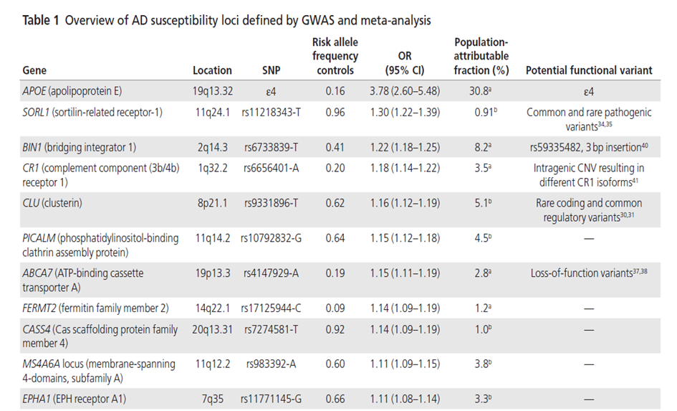

Slide 23
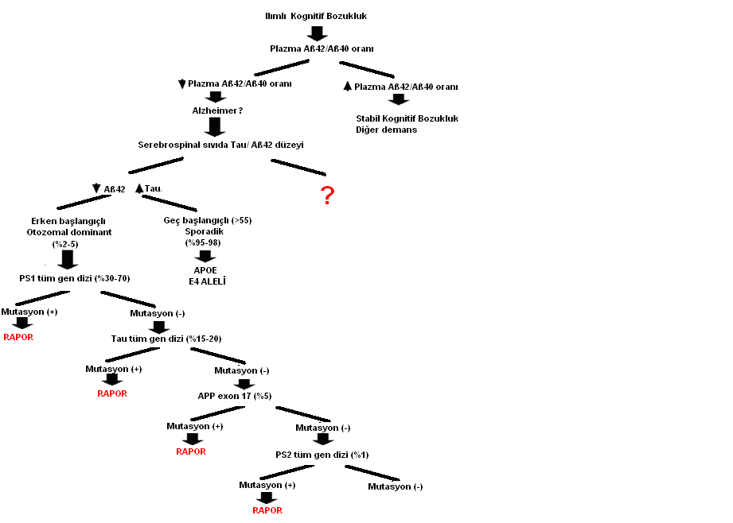

Slide 24
Tauopatiler
Alzheimer Hastalığı
Parkinsonismli frontotemporal demans (Pick hast.)
Postensefalitik parkinsonism
Prion Hastalıkalrının bazıları
Progresif subkortikal gliozis
Progresif supranükleer plazi
Kortikobazal dejenerasyon
Subakut sklerozan panensefalitis
Niemann-Pick Hast. Tip C
Myotonik distrofi
Parkinsonism/Guam ALS compleksi (?)

Slide 25
Parkinsonismli frontotemporal demans (Pick hast.)
MAPT geni (mikrotübül asosiye protein tau)
(17. kromozomada ) frameshift veya 10. ekzon splicing mutasyonları
Tau kökenli nörofibriler yumaklar
Pick cisimleri
Tau’nun mikrotübüllere bağlanamaması ve birikmesi
Pick cisimlerinin artışı ile nörodejenerasyon ve hücre kaybı

Slide 26
Progresif supranükleer plazi ve Kortikobazal dejenerasyon
MAPT geni H1 haplotipi ile assosiye
Avrupalılarda saptanmış
Tau tekrar artışı ve birikimi

Slide 27
Synükleinopatiler
Alzheimer Hastalığı
Gaucher hastalığı
Parkinson hastalığı
Prion Hastalıkalrının bazıları
Multisistem atrofisi
Lewy cisimciği demansı/hastalığı

Slide 28
Synüklein geni:
üç tip proteini var (alfa, beta gama)
Sitoplazmik çözünür bir protein
Membran stabilitesi ve geri kazanımında işlevi var
Beyin dokusunda yoğun ifadesi var fosfolipaz D2’yi baskılıyor
Presinaptik uyaran oluşumu ile ilişkili
α -synüklein (SNCA) mutasyonları otozomal dominant kalıtımlı
Parkinson hastalığında gözlenmiş
Sporadik parkinsonda α -synüklein ifadesinde değişikliklere
neden olan mutasyonlar saptanmakta
Alzheimer hastalarında amiloid plak oluşumuna etkisi var

Slide 29
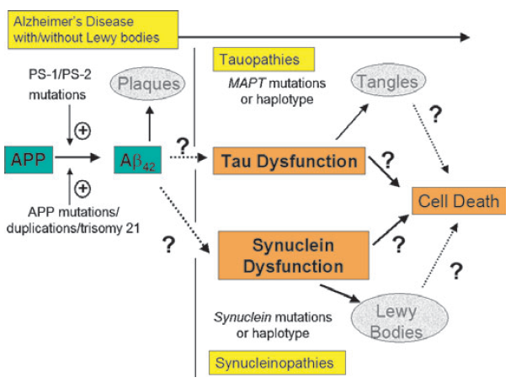
Amiloid beta, tau ve synüklein’in amiloid hipotezi ile ilişkisi

Slide 30
Parkinson nedeni olduğu düşünülen genler
GEN | KALITIM | İŞLEV | PATOLOJİ
α -synüklein | Dominant | Vezikül trafiği | Lewy cisimleri
LRRK2 | Dominant | Sitoplazmik kinaz | Lewy cisimleri, yumaklaşma
parkin | Resesif | Protein geridönüşümü | ?
PINK1 | Resesif | Mitokondriyal kinaz | ?
DJ-1 | Resesif | Mitokondri uyaranı | ?

Slide 31
LRRK2 (Leucine-rich repeat kinase 2, dardarin)
Dardarin, Bask dilinde titreme
PARK8 geni tarafından kodlanıyor.
Mutasyonları ile Tip 8 Parkinson hastalığına neden oluyor.
Otozomal dominant kalıtımlı
Gly2019Ser mutasyonu Kuzey Amerika’da Parkinsonluların %2’sinde saptanmakta
Aşkenazi Yahudilerinde %20, Berberiler’de %40 oranında gözleniyor
Kinaz işlevinin bozulması ile makrootofaji düzensizliği, postsinaptik kalsiyum dengesizliği, mitofajiye neden oluyor .

Slide 32
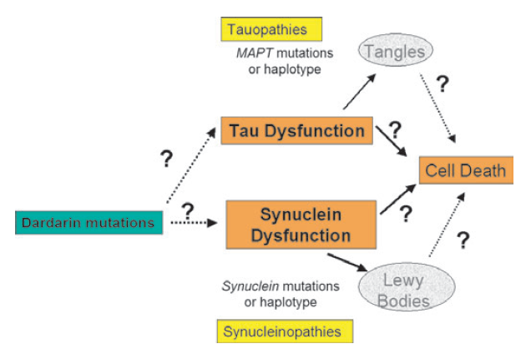
LRRK2, Tau ve synüklein arasındaki ilişki

Slide 33
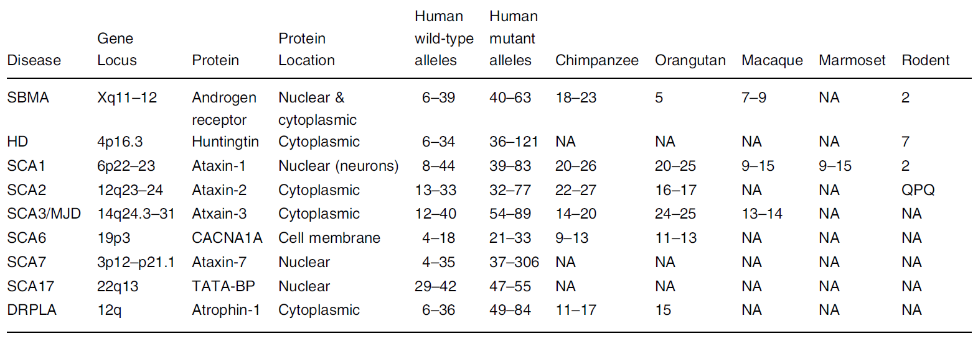
Poliglutamin hastalıkları (poliQ/trinükleotid tekrar hast.)
CAG tekrar artışı ile oluşan hastalıklar.
Genetik antisipasyon için önemli bir örnek
Kuşaktan kuşağa artan tekrarlar hasatalığın penetrans artışına ve
kötü prognoza neden oluyor
Memelilerde CAG tekrarları ve neden oldukları hastalıklar

